Slide 1


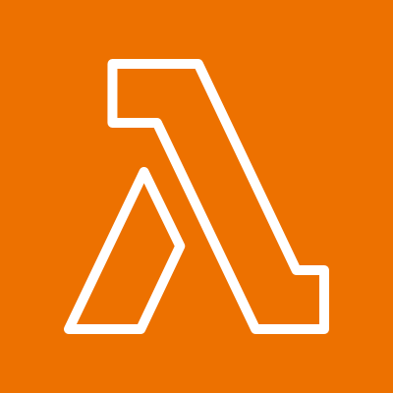
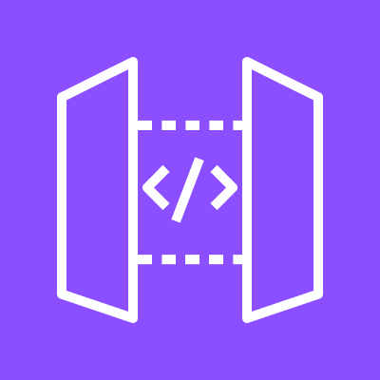



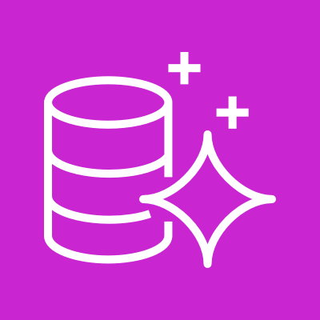


WORKSHOP HANDS-ON
Construindo Aplicações
Cloud Native e Serverless na AWS
EventHub Serverless — Plataforma de Gestão de Eventos
LM
LUCAS MARTINS
STACK DO WORKSHOP
AWS Cloud Architect · Ascendra
Especialista em Serverless
02 de junho · 2026 · 19h00 às 20h30

Slide 2

CONTEXTO
Como a nuvem mudou o jogo
ANTES — Servidores físicos
DEPOIS — Cloud Native
✘
Comprar servidores (semanas de espera)
✔
Recursos em segundos
✘
Configurar rede manualmente
✔
Infraestrutura como código
✘
Adivinhar capacidade futura
✔
Escala automática sob demanda
✘
Escalar = comprar mais hardware
✔
Paga só pelo que usa
✘
Pagar mesmo sem usar
✔
Alta disponibilidade built-in
✘
Time de infra dedicado
✔
Foco no produto, não no servidor
A pergunta não é mais "quanto vou precisar?" e sim "como faço para escalar automaticamente?"
Workshop: Cloud Native & Serverless na AWS · EventHub
ASCENDRA

Slide 3
FUNDAMENTOS
Cloud Native + AWS Well-Architected
Excelência Operacional
Segurança
Confiabilidade
Cloud Native
Cloud Native
Cloud Native
Automação (IaC, CI/CD)
Menor superfície de ataque
Resiliência automática
No Workshop
No Workshop
No Workshop
AWS SAM + CloudFormation
VPC + Private Subnets
Lambda auto-retry + Multi-AZ
Eficiência
Otimização de Custos
Sustentabilidade
Cloud Native
Cloud Native
Cloud Native
Serviços gerenciados
Pay-per-use
Recursos sob demanda
No Workshop
No Workshop
No Workshop
DynamoDB + Aurora Serverless
Lambda + S3 + On-demand
Zero idle = menor footprint
Cloud Native = projetar aplicações que aproveitam ao máximo a nuvem desde o dia 1.
Workshop: Cloud Native & Serverless na AWS · EventHub
ASCENDRA

Slide 4
DESMITIFICANDO
Serverless: Mitos vs Realidades
MITO
REALIDADE
Não existem servidores
Existem, mas a AWS gerencia
Não tem limites
15min timeout · 10GB memória
É sempre mais barato
Depende do padrão de uso
Substitui tudo
Ideal para event-driven e stateless
Não precisa de DevOps
Precisa de IaC, CI/CD, observabilidade
Cold start não importa
Importa para APIs síncronas críticas
Serverless = você foca no código, a AWS cuida da infraestrutura.
Workshop: Cloud Native & Serverless na AWS · EventHub
ASCENDRA

Slide 5
DECISÃO ARQUITETURAL
Serverless: quando faz sentido?
✔ IDEAL PARA
✘ EVITE QUANDO
•
APIs REST / GraphQL
•
Execução > 15 minutos
•
Processamento de eventos
•
Workloads GPU-intensivos
•
Webhooks e integrações
•
Aplicações com muito estado
•
Jobs agendados (cron)
•
Tráfego constante e previsível
•
Upload e processamento de arquivos
•
Latência ultra-baixa (<10ms)
•
Backends de apps mobile
•
Processos long-running
•
MVPs e startups
•
WebSockets persistentes
Para o EventHub: APIs + Eventos + Upload + Jobs = caso perfeito para Serverless
Workshop: Cloud Native & Serverless na AWS · EventHub
ASCENDRA

Slide 6
EVENTHUB SERVERLESS
Arquitetura sobre AWS
VPC · Camada de dados
API
Gateway
Lambda
Cliente
DynamoDB
Aurora Serverless
Porta de entrada
Endpoints
Catálogo de eventos
Inscrições / SQL
EC2 NAT
KMS
Secrets
Saída p/ internet
Credenciais Aurora
Process Upload
S3
CloudWatch
AWS SAM
Event-driven
Documentos
Logs · Métricas
CloudFormation
Disparo via S3
Upload via Presigned
Alarmes
Tudo via IaC
Tudo gerenciado via AWS SAM / CloudFormation (Infraestrutura como Código)
Workshop: Cloud Native & Serverless na AWS · EventHub
ASCENDRA

Slide 7
STACK DETALHADA
Cada serviço resolve um problema
SERVERLESS
SERVERLESS
SERVERLESS
SERVERLESS
API Gateway
Lambda
DynamoDB
Aurora Serverless
Expor APIs HTTP com segurança
Executar código sob demanda
Leitura rápida key-value
SQL relacional escalável
Porta de entrada
Lógica de negócio
Catálogo de eventos
Inscrições e participantes
SERVERLESS
GERENCIADO
SERVERLESS
GERENCIADO
S3
EC2 (NAT)
CloudWatch
SAM / CloudFormation
Armazenar objetos / arquivos
Acesso internet p/ subnet privada
Logs, métricas e alarmes
Infraestrutura como código
Documentos do upload
Lambda → Internet
Observabilidade total
Deploy automatizado
Workshop: Cloud Native & Serverless na AWS · EventHub
ASCENDRA

Slide 8
REDE E SEGURANÇA
Por que VPC? Isolamento e segurança
Por que precisamos de VPC no EventHub?
VPC
Internet ◌
Aurora Serverless PRECISA estar em subnet privada — sem acesso direto da internet
PUBLIC SUBNET
Lambda precisa de VPC para acessar Aurora (mesma rede)
NAT EC2
Internet out
NAT Instance permite que Lambda em subnet privada acesse a internet quando necessário
PRIVATE SUBNET
COMPARATIVO DE CUSTO
Lambda
Aurora
NAT Gateway: ~$32/mês
na VPC
Serverless
NAT Instance (t3.micro): ~$8/mês
↘ acessa Aurora
✔ Isolada
→ Escolhemos NAT Instance para otimizar custos
Workshop: Cloud Native & Serverless na AWS · EventHub
ASCENDRA

Slide 9
ROTEIRO DO HANDS-ON
Construindo o EventHub com Kiro
1
Apresentação Kiro
Specs e Powers
2
Inicialização SAM
template.yaml · resources
Spec-Driven Development
Template SAM
3
Fundamentos
Lambda handler · Powertools
4
Catálogo de eventos
DynamoDB · NoSQL
Hello World
Integração com DynamoDB
5
Frontend
CloudFront e Origin
6
Aurora
VPC + Aurora Serverless V2
UI simples para o EventHub
Persistência em banco relacional
7
S3
S3 events + event-driven
8
Observabilidade
Alarms · SNS + e-mail
Upload de documentos
Disparo de notificações
9
Fluxo do admin
Lambda handlers
10
Pontos finais & QA
CloudWatch
Expandindo regras de negócio
Logs + Métricas + Alarmes
Cada fase é incremental — ao final, teremos uma aplicação completa rodando na AWS.
Workshop: Cloud Native & Serverless na AWS · EventHub
ASCENDRA

Slide 10
AGORA É COM A GENTE
Vamos construir?
EventHub Serverless
Do zero ao deploy com AWS SAM + Kiro
▶ Fase 1: Estrutura inicial

Slide 11

PRÓXIMO PASSO
Tem um sistema legado
pra modernizar?
APONTE SUA CÂMERA
Fale com a Ascendra.
Fazemos o assessment do seu legado e desenhamos a jornada de modernização para uma arquitetura Cloud Native sobre AWS — com Kiro, nosso acelerador de desenvolvimento serverless.
Diagnóstico técnico do sistema legado
Roadmap de migração para Cloud Native
Aceleração com Kiro · time AWS especialista
ascendra.com.br
ASCENDRA · Modernização Cloud Native + Kiro

